Slide 1


Газета «3 этаж»
(январь-май 2018)
В этом выпуске:
*Случайный вальс
*Донорские уроки
*Встреча с заместителем директора Дома Ветеранов
*Кастинг «Оригинальный жанр»
*День влюбленных ЗАГС
*Основание волонтёрского отряда
*Выпуск 2018
*Мисс и Мистер ЮПК
*Конкурс чтецов
*Малые Олимпийские игры 2018
*День Ветеранов ОВД
*Субботник
*Бессмертный полк
* День Донора

Slide 2
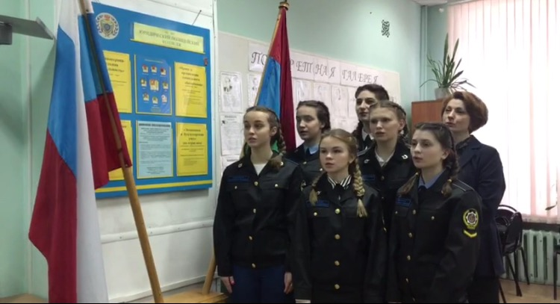
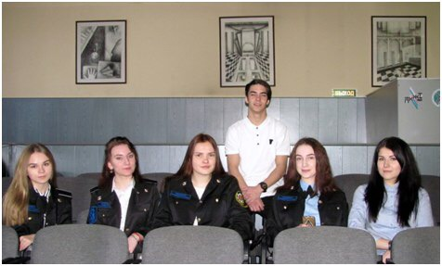
Группа ПД 1117 вместе с куратором приняли участие во Всероссийской акции
«Случайный вальс», приуроченной к 75- летию Сталинградской битвы.
Студенты исполнили песню, видео которой в соцсетях набрало более 1000 просмотров.
Обучающиеся групп ПД 1117 и 1217 приняли участие в Республиканском конкурсе
« Увлекательная информатика»

Slide 3
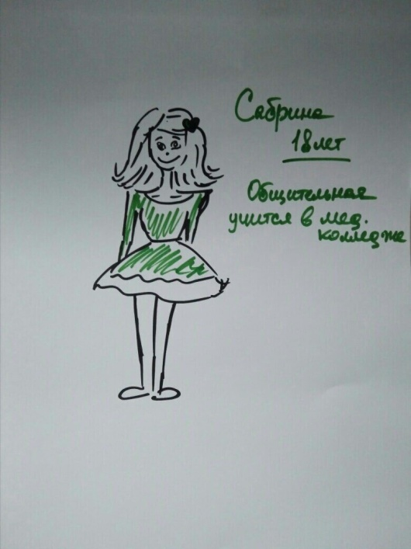
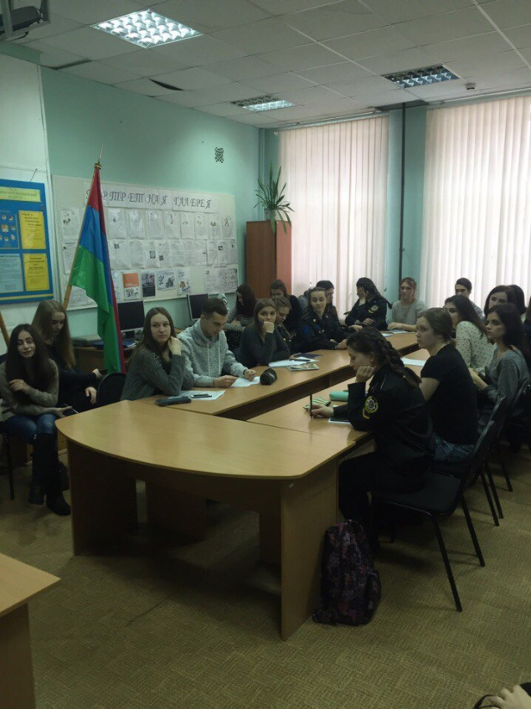
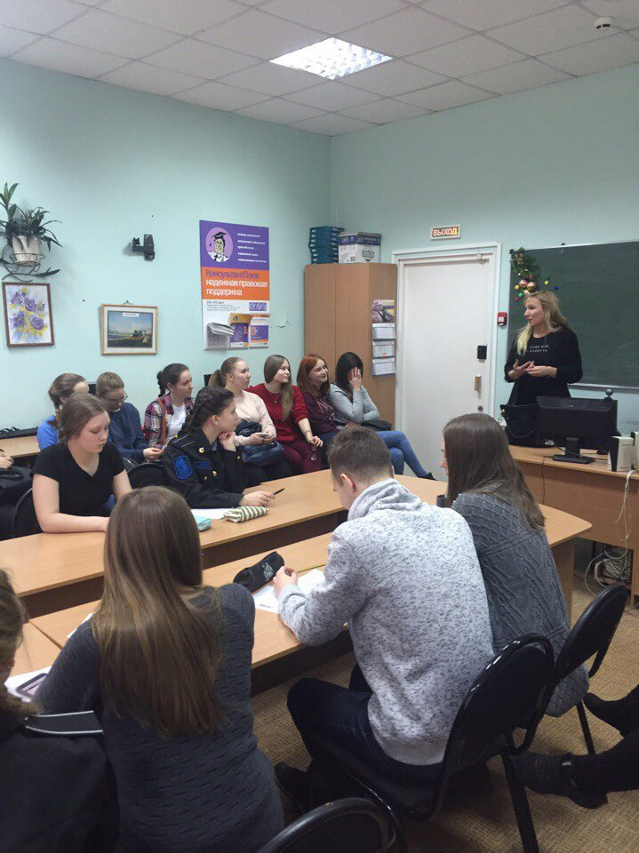
В ЧУ ПО Юридический полицейский колледж КФ
состоялся ряд встреч:
с заместителем директора
Дома- интерната и лидерами Волонтёрского Донорского движения в
г. Петрозаводске.

Slide 4
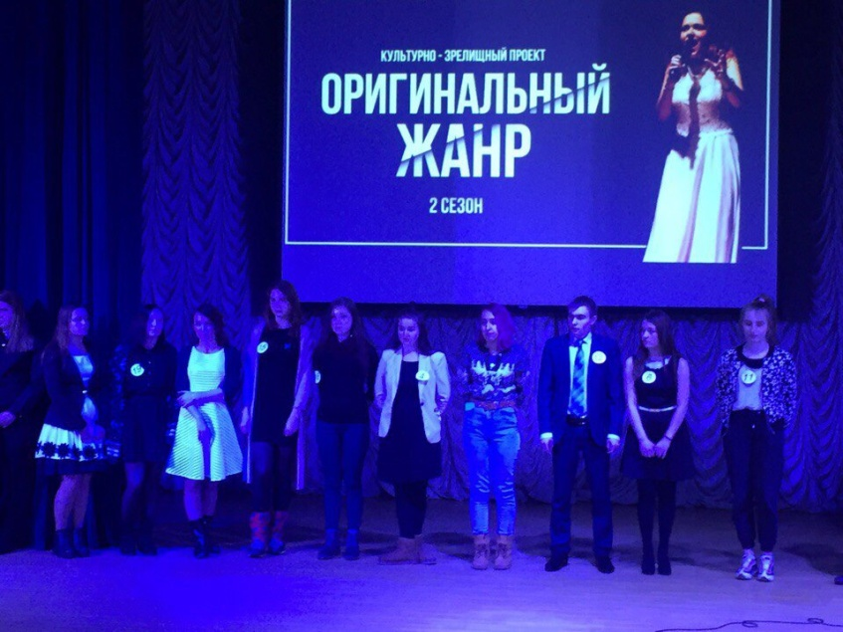
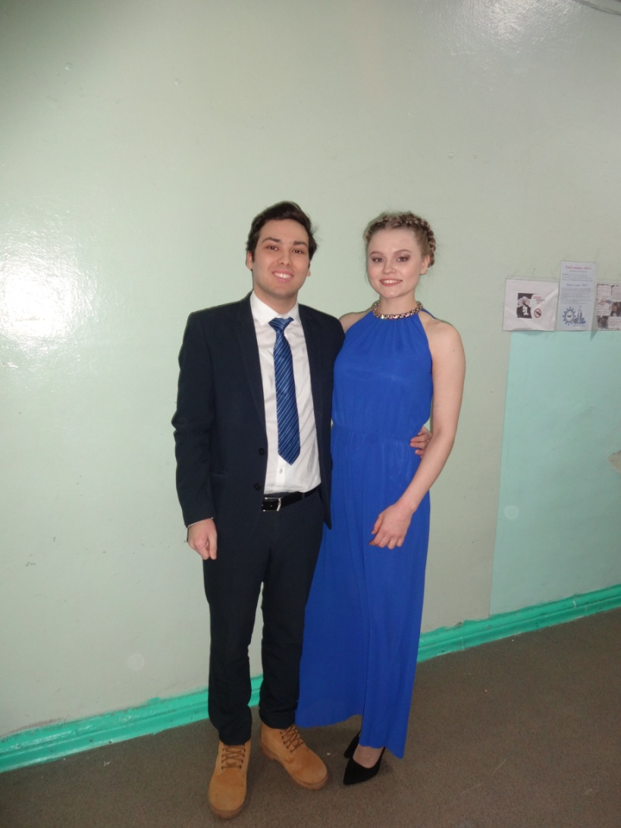
Студенты первого курса
ПД 1217 на главной сцене ПетрГУ
«Мисс и Мистер Юридический полицейский колледж!»
В данном конкурсе одержали победу студентка группы
ПД 1116 Титова Галина и Артемий Лесонен!

Slide 5
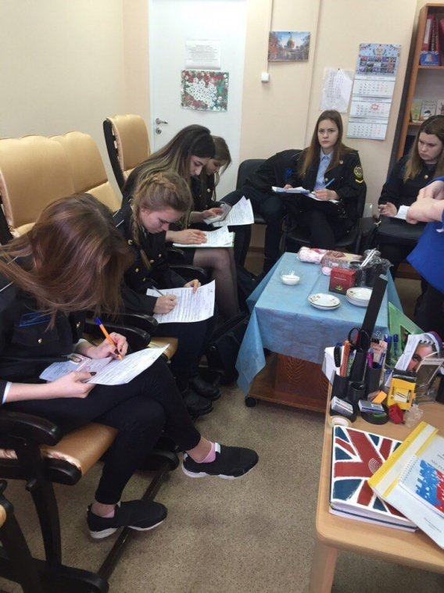
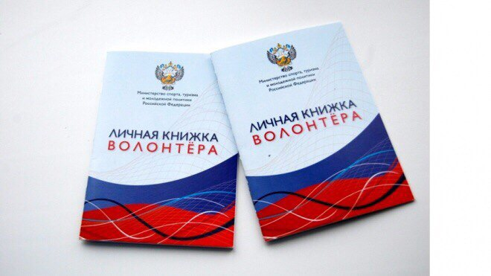
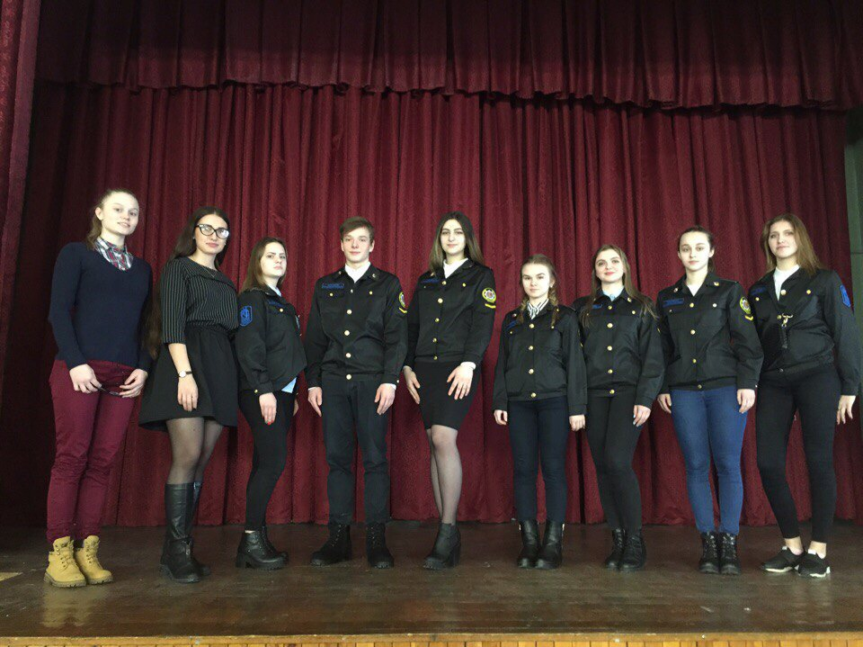
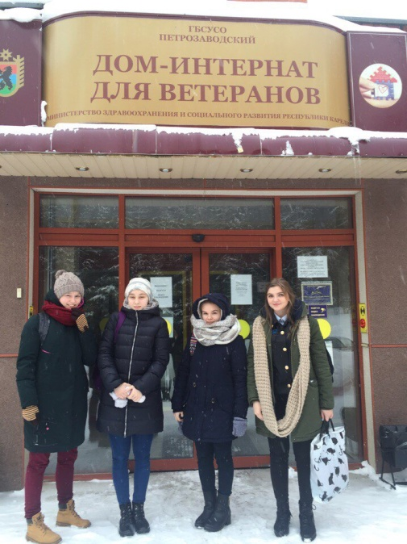
Волонтёры нашего колледжа собирали благотворительную помощь для Дома ветеранов, регулярно вели лекции по программе «Юридическая грамотность для ветеранов».

Slide 6
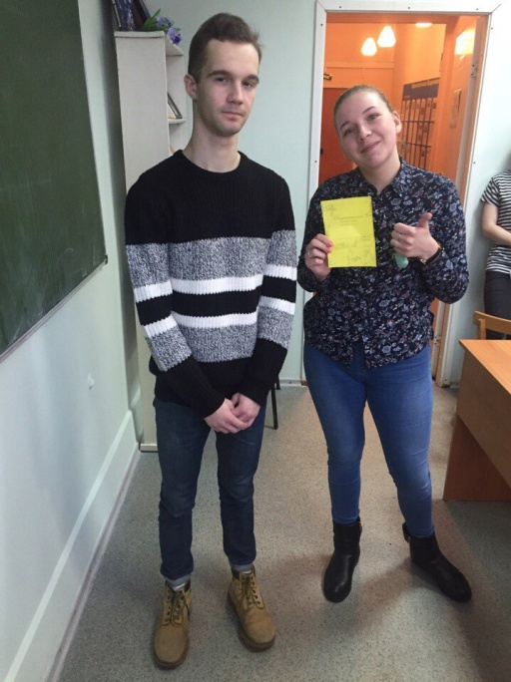
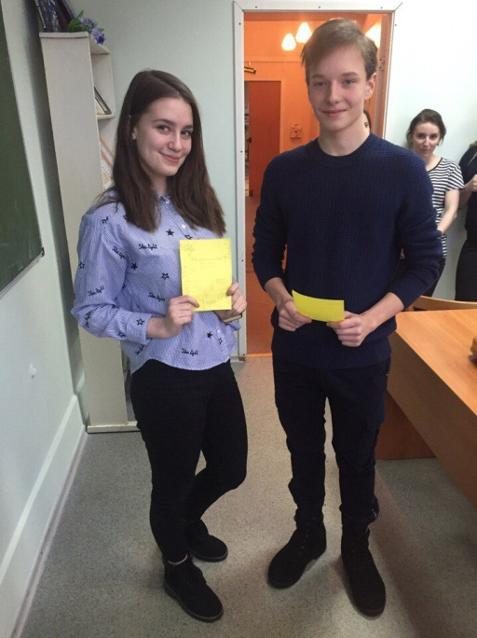

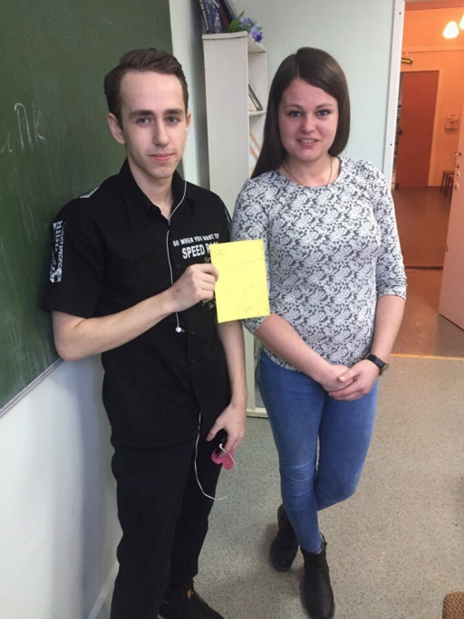
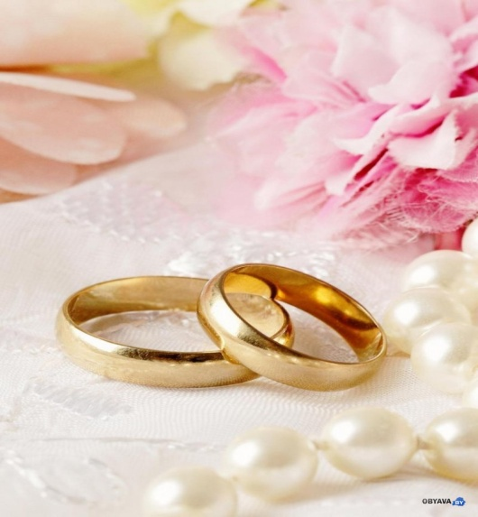

Перед занятиями всем «молодоженам» раздали сердца с номерами , далее им пришлось немного потрудиться и найти сердце возлюбленного с таким же номером
( многие молодожены знакомились сразу на церемонии бракосочетания)
Так и прошёл
День Святого Валентина в нашем колледже!!!

Slide 7
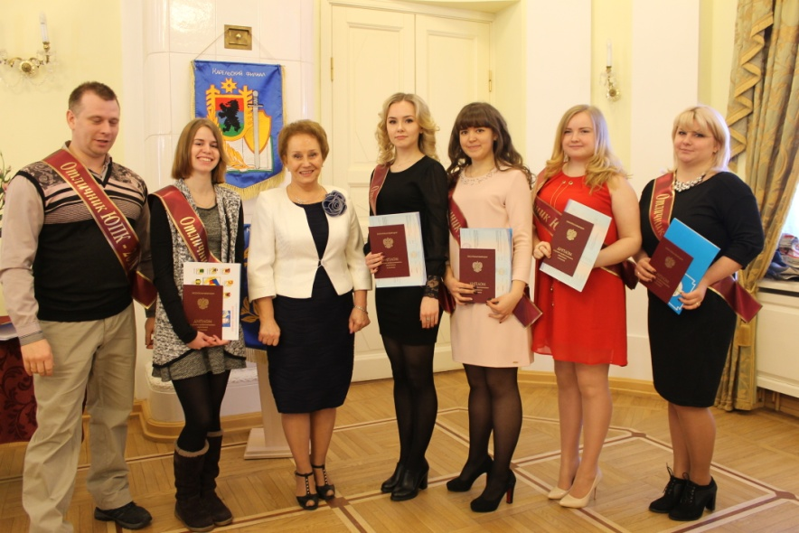
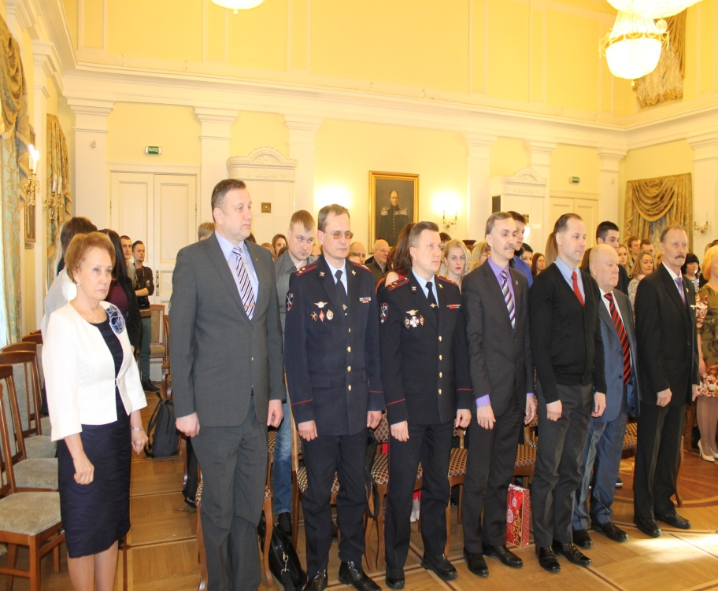
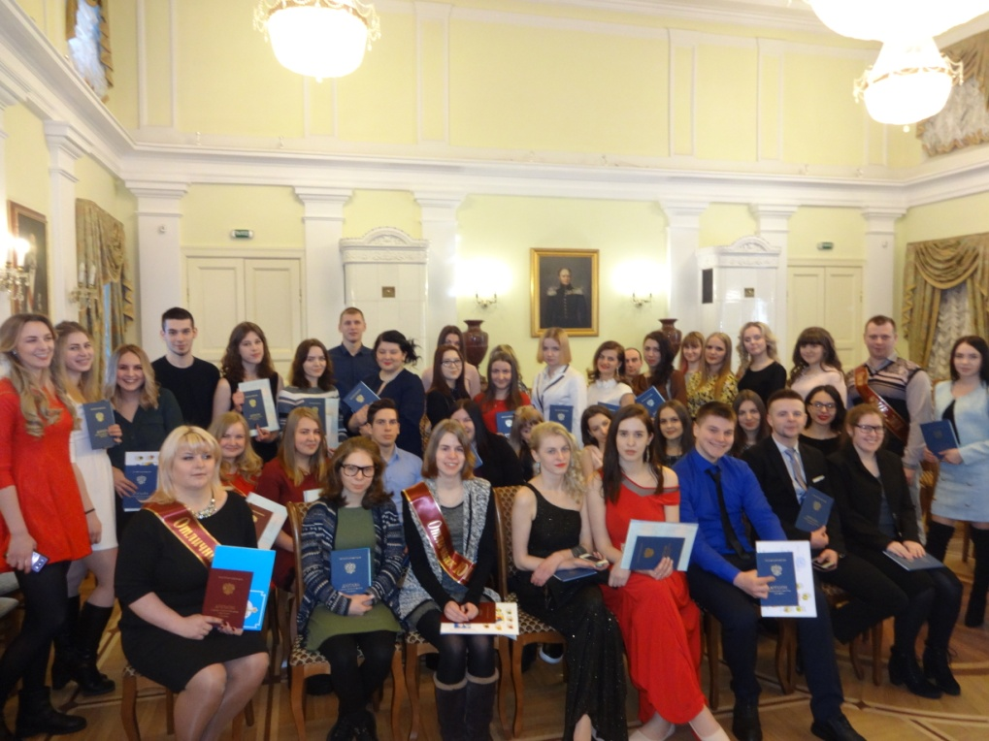
Выпуск 2018
ПД 3114
ПД 1115
ПД 1215

Slide 8
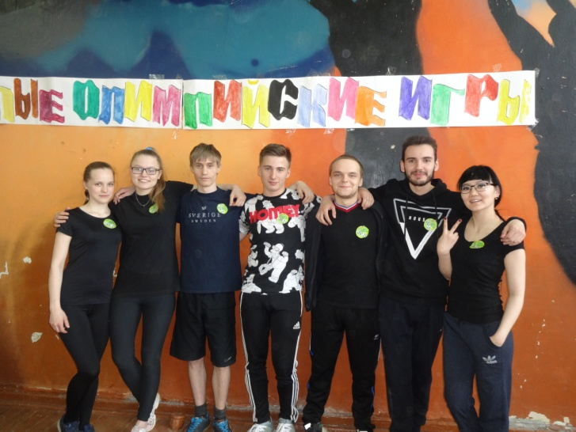
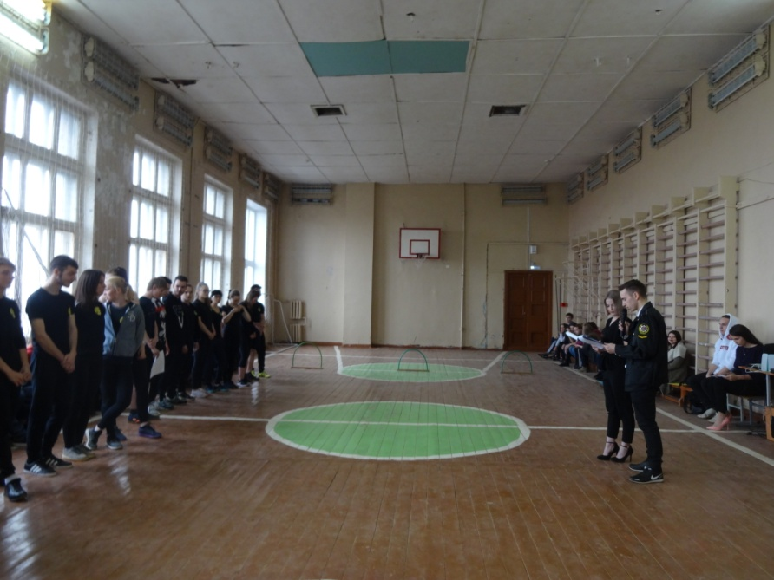
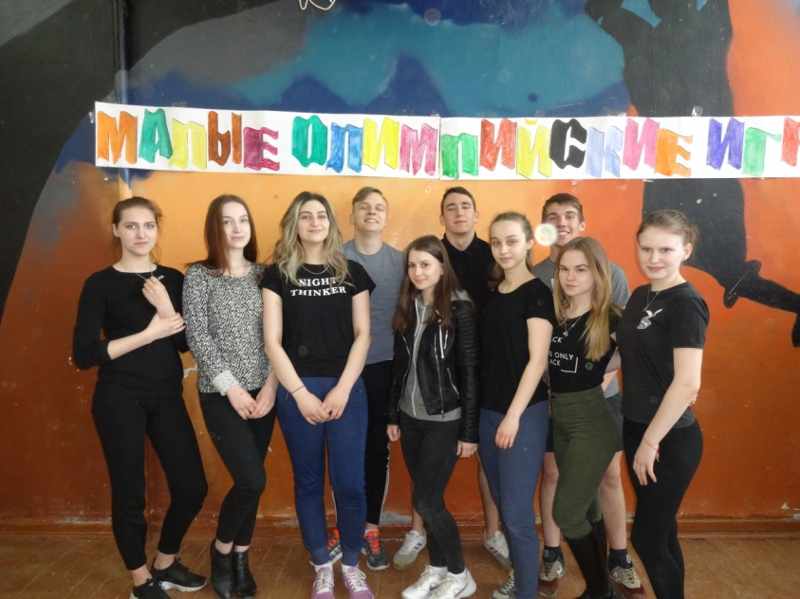
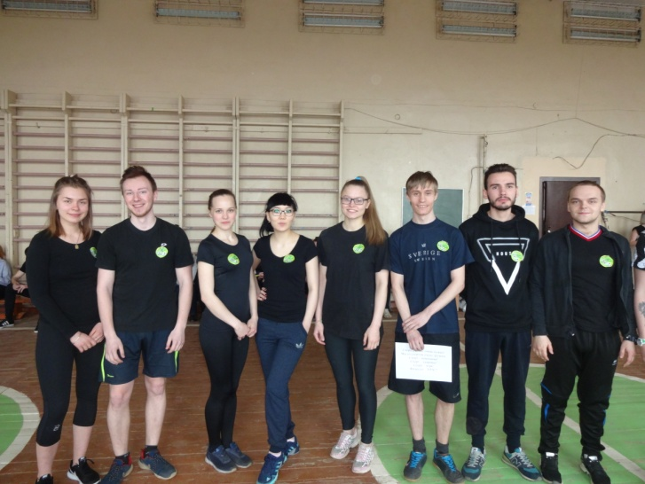
На протяжении шести лет в спортивном зале Юридического колледжа проводятся Малые Олимпийские игры среди студентов всех курсов.
В играх участвовали три команды ПД 1117 ,
ПД 1217 и сборная второго курса!

Slide 9
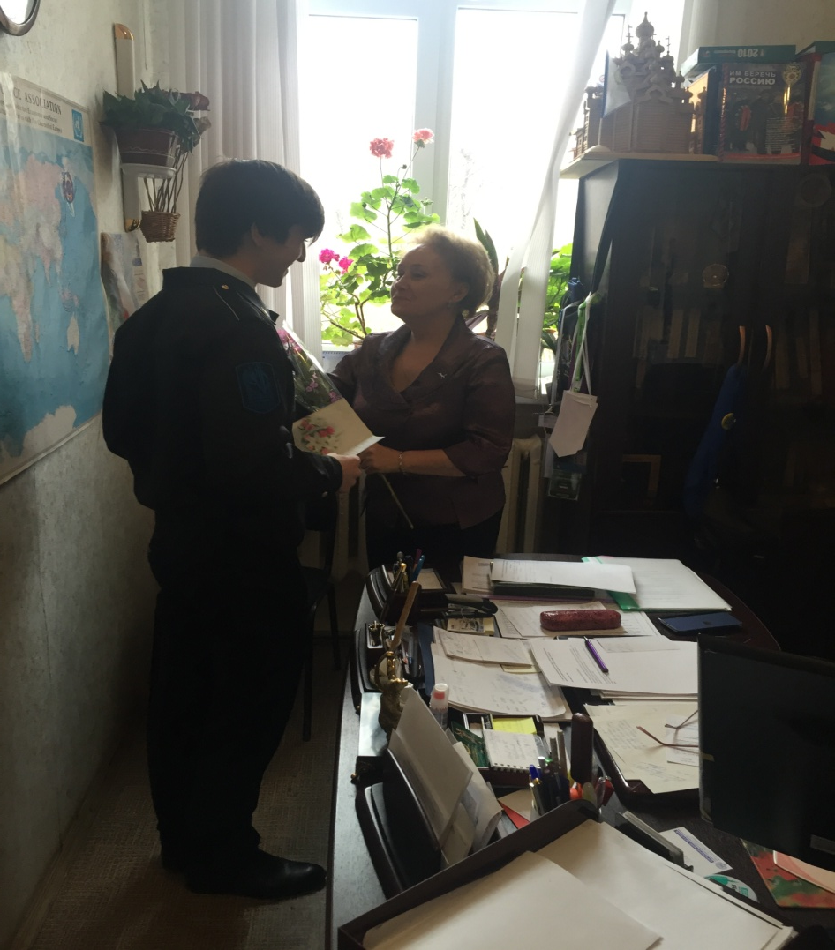
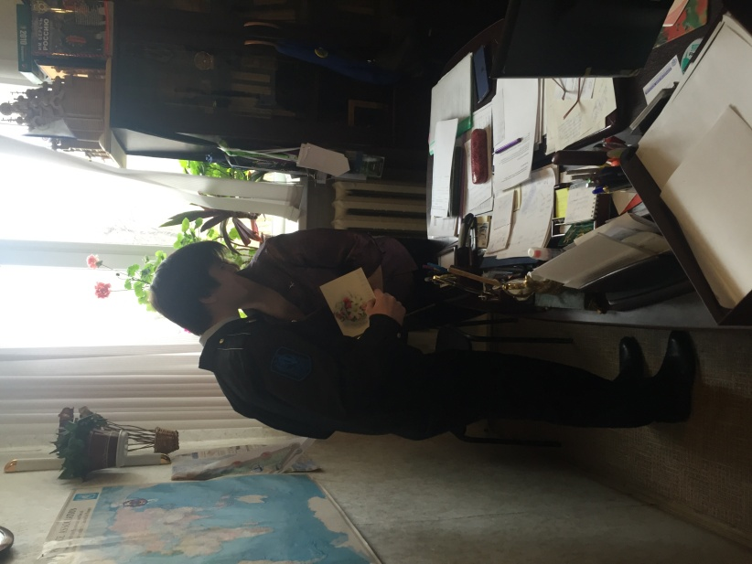
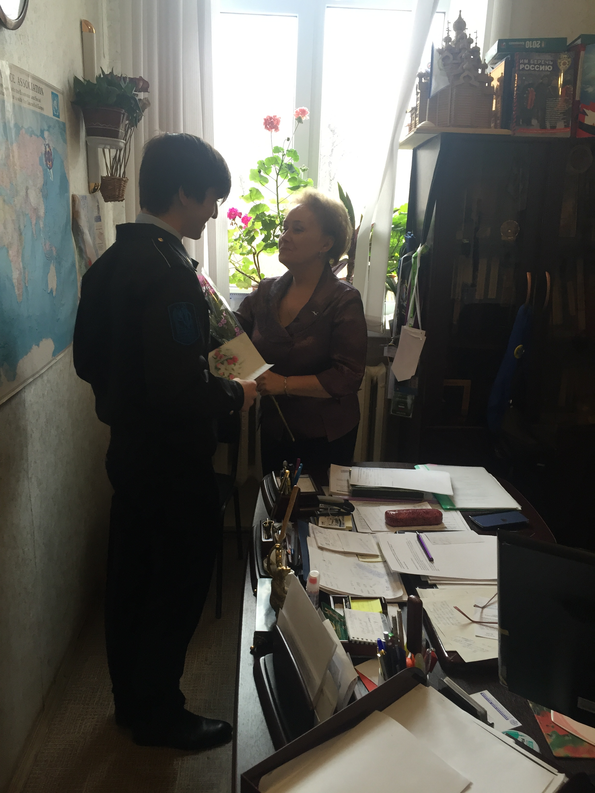
Мы отдаем дань уважения и благодарности всем, кто посвятил свою жизнь службе – защите граждан, обеспечению законности и борьбе с преступностью в стране!
В день ветеранов ОВД, студенты поздравили директора ЧУ ПО Юридический полицейский колледж Карельский Филиал
Галину Александровну, полковника милиции в отставке, которая прослужила в органах внутренних дел более двадцати шести лет.

Slide 10
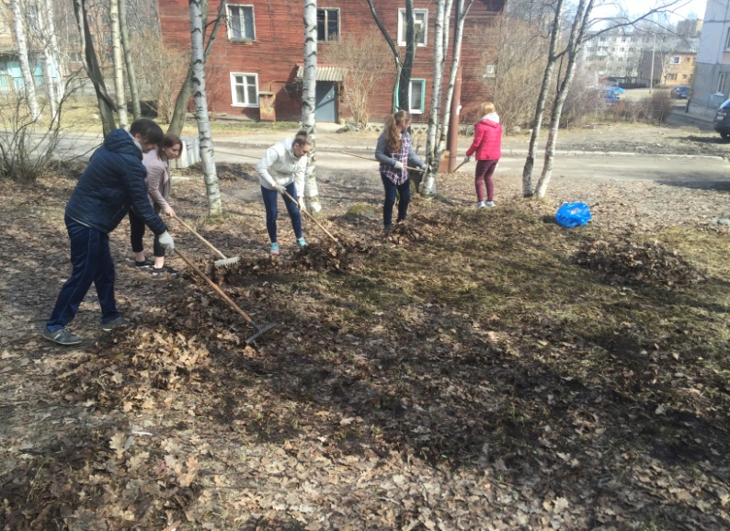
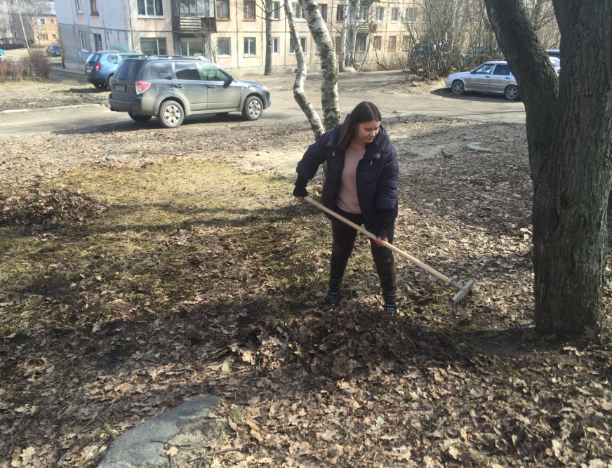
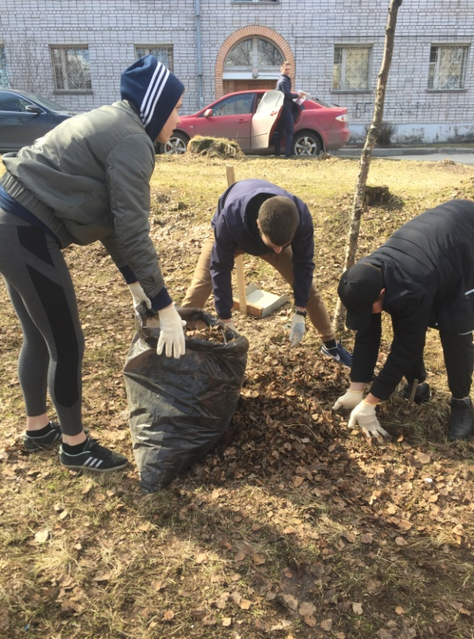
Общественные работы во внеурочное время не потеряли своей актуальности в наши дни. С советских времен осталось такое понятие, как
«субботник», когда жители привлекаются к работам по наведению порядка
на площадях и улицах своего населенного пункта весной после таяния снега.
В ЮПК субботники проводятся два раза в год, что не только
воспитывает и дисциплинирует студентов, но и является причиной для
веселья и сплочения коллектива!

Slide 11
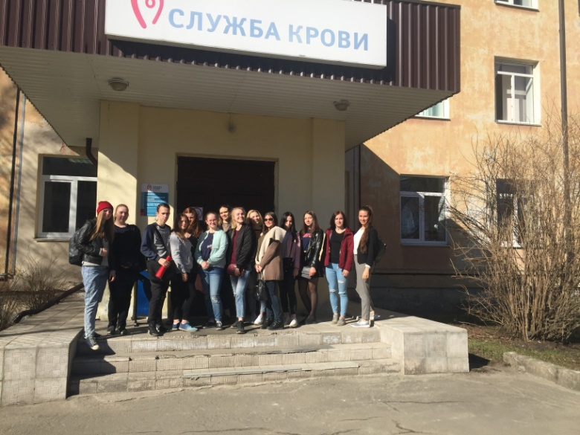
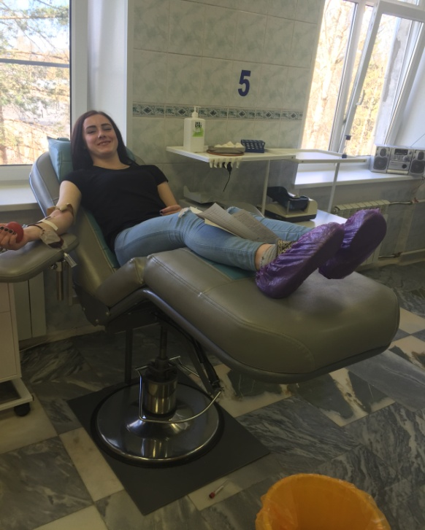
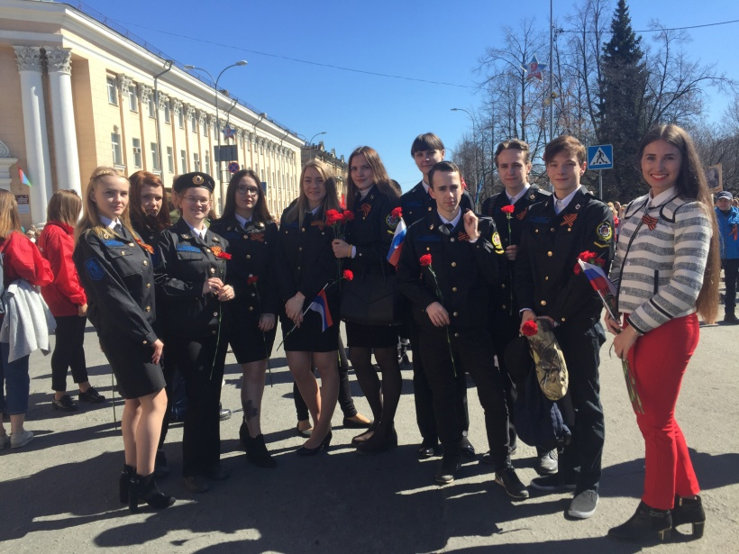

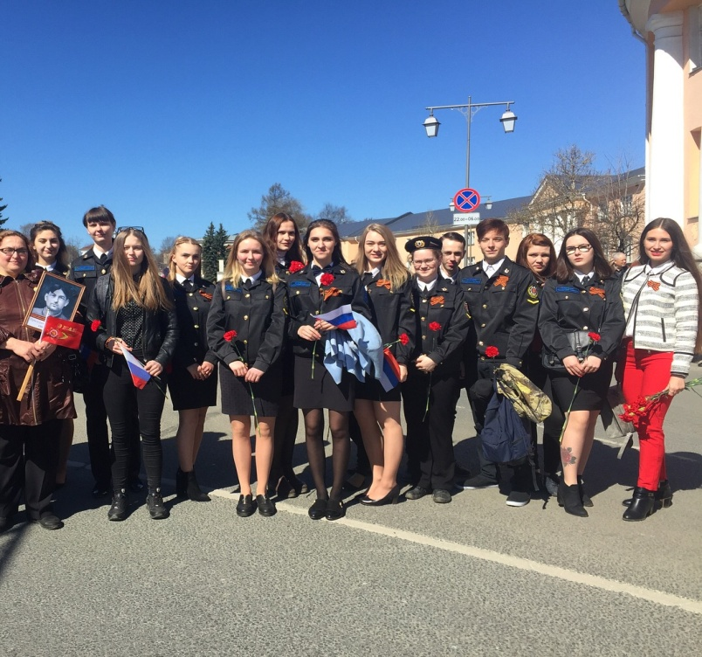
Студенты Карельского филиала ЧУ ПО Юридический полицейский колледж приняли участие в акции Бессмертный полк, от площади Ленина обучающиеся прошли по улицам города, поздравляя Ветеранов с этим Великим праздником!
Донорская кровь нужна нашим согражданам всегда, каждый час, каждую минуту!
14.05.2018 Республиканская станция переливания крови приняла 20 студентов наших студентов.
Спасибо всем, кто принял участие в данной акции!
Огромная благодарность охранному предприятию " Северная дельта ", за предоставленный транспорт для ребят !

